Slide 1
The Battle Gremlins
Сычук Алексей и Яночкин Артемий

Slide 2
Введение
Авторам понравилась игра The Battle Cats и, вдохновившись ей, они решили создать нечто похожее с нуля
В этот проект было вложено очень много сил и времени, все спрайты и механики были нарисованы и прописаны с самого начала (анимации - боль)

Slide 3
Структура
Папка с проектом состоит из: game.py, mechanics.py, data
В первом прописан весь интерфейс и взаимодействия с ним
Во втором прописаны базовые механики, которые регулируют игровой процесс
Оба .py файла разделены на классы и функции из-за чего код стал структурированным и легко читаемым
В папке data хранятся все изображения, используемые в игре

Slide 4
Основные механики
Класс Field:
put_unit_from_schedule: выставляет врагов в заранее прописанном(.txt файлы) порядке
main_cycle: метод, обновляющий состояние всех юнитов
attack_check и commit_attack: первая - проверяет, может ли конкретный юнит на поле атаковать, вторая - выполняет атаку юнита

Slide 5
Основные механики
Класс Unit:
put: помещает юнита на поле
disappear: чистка трупов
take_damage: получение урона
tick: все изменения в юните за итерацию
get_purpose: определение действия в ближайшую итерацию (идти или атаковать)
act: выполнение ранее определенного действия
Класс Tower - подкласс класса Unit без урона и скорости передвижения
Класс Ghost - подкласс класса Unit без характеристик кроме изображения

Slide 6
Основные механики
Класс Display - вся графическая составляющая часть игры:
x, y - названия сцен приложения
функции типа draw_x - отрисовывают элемент x
функции типа move_from_x_to_y и leave_from_y_to_x - переключение между сценами
функции типа active_x - отвечает за действия со сценой
функции типа passive_x - отвечают за то, что должно происходить на сцене постоянно
starting_LEVEL - запуск уровня
main_cycle - основной цикл приложения

Slide 7
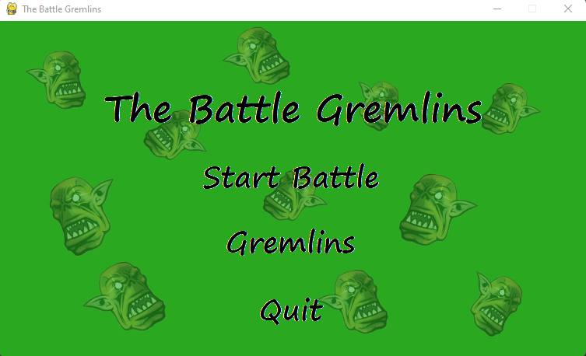

Slide 8
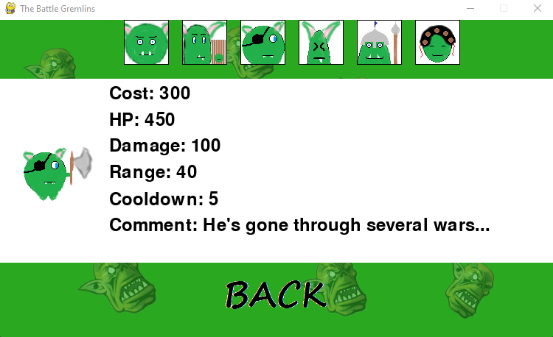

Slide 9
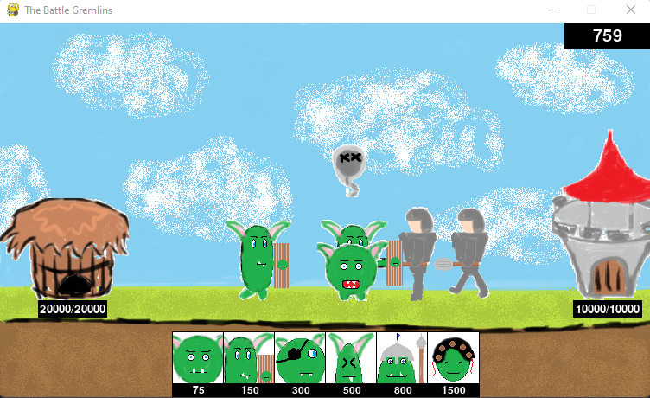

Slide 10
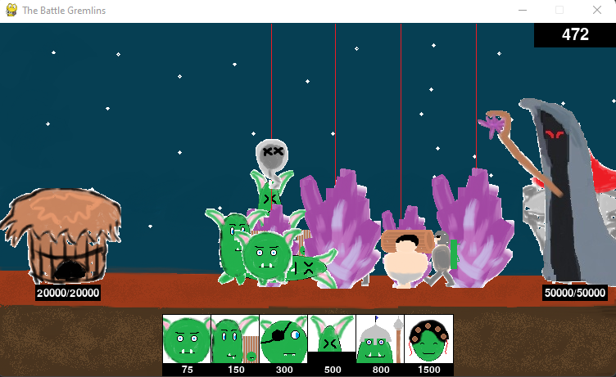

Slide 11
Заключение
Архитектура кода в данном проекте позволяет достаточно просто вводить новые уровни, юнитов, даже особые эффекты от атак(что слегка сложнее). Несмотря на то, что среди создателей не нашлось художника, игра выглядит приемлемо, с какой-то стороны даже атмосферно. В ходе создания проекта была выполнена основная цель - закрепить знания о pygame, полученные за время обучения. Взаимодействие со временем(после замороженного QT) ощущалось прекрасно, рисование спрайтов - нет

